Slide 1


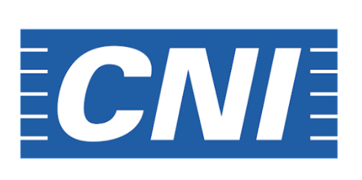
Fazendo Negócios em Dubai
Palestra por Manuel Mendes e Pedro Pereira
13 de Novembro de 2021

Slide 2
Agenda
Agenda
Introdução
Contexto Brasil
Lições dos Líderes
Para além da exportação
Q&A
Notes:
Rom lidera a seção

Slide 3
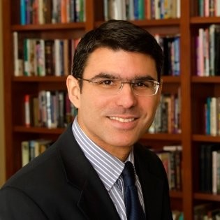
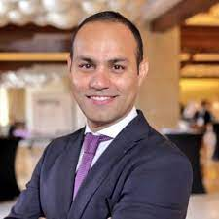
Participantes irão acessar as melhores práticas para internacionalização de negócios e compreender como fazer negócios na região dos EAU
Introdução Objetivos e Palestrantes
Lições do líderes,
por Manuel Mendesc
Cultura e dinâmica de negócios nos EAU, por Pedro Pereira
Manuel Mendes,
Managing Diretor Boston Innovation Gateway at IXL Center
Pedro Pereira,
Diretor SAP EMEA South, Head of Sustainabiliy & ESG Innotation

Slide 4
Agenda
Agenda
Introdução
Contexto Brasil
Lições dos Líderes
Para além da exportação
Q&A
Notes:
Rom lidera a seção

Slide 5

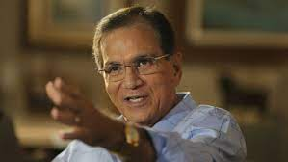
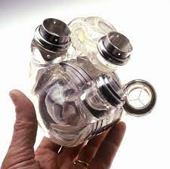
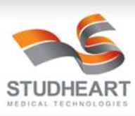








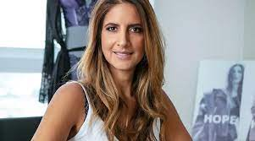



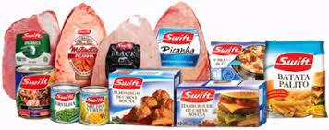



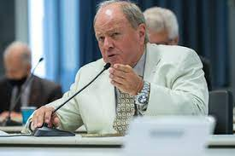











Existe uma grande oportunidade para as empresas brasileiras aumentarem o seu nível de exposição internacional, face as suas vocações únicas, qualidade dos empreendedores e instituições de apoio
Contexto Brasil Oportunidades
Vocações Únicas
Empreendedores de Classe Mundial
Instituições Fortes
Notes:
Felipe convida os apoiadores para falar

Slide 6









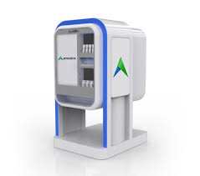



Empresários devem estar atentos a oportunidades não só de exportação – “de dentro para fora”, mas também de “fora para dentro”
Contexto Brasil Internacionalização de “Dentro para Fora” e de “Fora para Dentro”
De Dentro para Fora
Hubs de Inovação
Hub de Internacionalização
Matchmaking
M&A
P&D
Hub de Internacionalização
Parceria Estratégica
Expansão de
Mercado
De Fora para Dentro
Benchmarking
Co-criação de Programa
Capacitação
Crowdsourcing de Soluções para Turismo
Parcerias Estratégicas para Innovation Lab
Transferência de
know-how
Novas Ideias
de Negócio

Slide 7

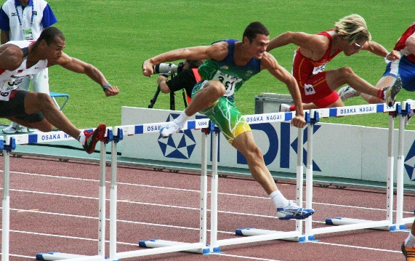
Ainda que as oportunidades sejam grandes, a exposição internacional de empresas brasileiras ainda é menor que média global e essa sessão visa abordar as boas práticas para superar tais barreiras
Contexto Brasil Barreiras
Quais são as barreiras para internacionalização na opinião dos empresários?
Aparentes
Desconhecimento sobre os processos internos
Desconhecimento sobre o mercado alvo
Inexistência de redes e contatos
Desconhecimento sobre as leis
Barreira do idioma
Ocultas
Oportunidades remanescentes no Brasil
Barreiras culturais
Foco
Inexistência de time
Mentalidade
Notes:
Felipe convida os apoiadores para falar

Slide 8


Contexto Brasil Participantes da Missão
A missão Brasil-Dubai contará com empresas brasileiras de diferentes portes, segmentos e geografias, que desejam prospectar clientes, fornecedores, parceiros e investidores em Dubai - EAU
Geografias
Segmentos
Resultados
Do Brasil
Automotive and transportations
Cellulose, paper
Energy
Food, beverage and tobacco
Furniture and woodwork
Hospital instruments and medical
Jewelry
Machinery and equipments
Mining
Pharmaceuticals, personal hygiene, perfumery and cosmetics
Rubber and plastic
Steel, metallurgy and civil construction
Textiles, clothing and shoes
Other industries
Novos conhecimentos
Novas conexões
Novas oportunidades
  Exportação
  Importação
  Investimento
  Parceria
  …
Maior confiança
Nova mentalidade
Para Dubai
Notes:
Manuel fala sobre resultados

Slide 9
Agenda
Agenda
Introdução
Contexto Brasil
Lições dos Líderes
Para além da exportação
Q&A
Notes:
Rom lidera a seção

Slide 10

A expansão internacional de mercado(s) não é para todos e o candidato ideal deve ter: (a) a mentalidade; (b) a capacidade e (c) a viabilidade para internacionalizar
1
2
3
Lições dos Líderes Configuração das empresas vencedoras
Mentalidade
Capacidade
  Liderança com visão, Interesse e compromisso adequado
  Tem capacidade própria ou disposição para adquirir recursos, se necessário
Candidato Ideal
Viabilidade
  Tem um produto ou serviço adaptado ao mercado alvo ou está disposto a modificar/melhorar, se necessário

Slide 11





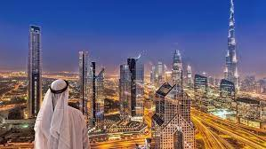

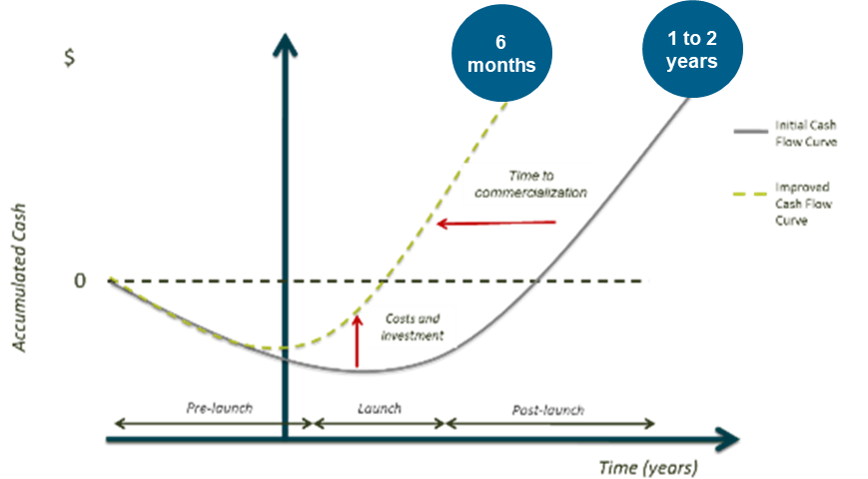
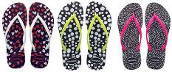
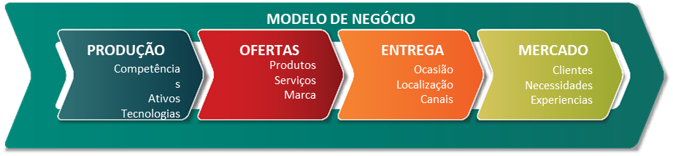
Empresas devem olhar para além de óbvio (tamanho do mercado) e desenvolver uma estratégia inovadora que responda “onde jogar”, “como ganhar” e “de que forma acelerar” a sua entrada
1
2
3
Lições dos Líderes Estratégia Inovadora
Quais são as oportunidade de Dubai/EAU?
Quais são as vantagens competitivas do Brasil e os KSFs para vencer em nos EAU?
Quais são as boas práticas para se conectar com clientes, fornecedores ou parceiros e acelerar a entrada no mercado?
O melhor mercado “para jogar” não é o maior, mas sim o que você tem maiores chances de vencer, no momento inicial da expansão
Para vencer a concorrência, você deve alavancar as suas vantagens competitivas e desenvolver uma proposta de valor diferenciada
Você deve identificar boas práticas e buscar parcerias locais, para tornar a sua entrada mais rápida, econômica e assertiva

Slide 12



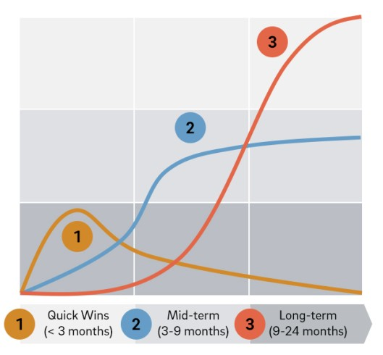
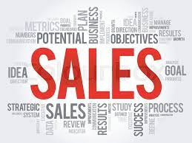
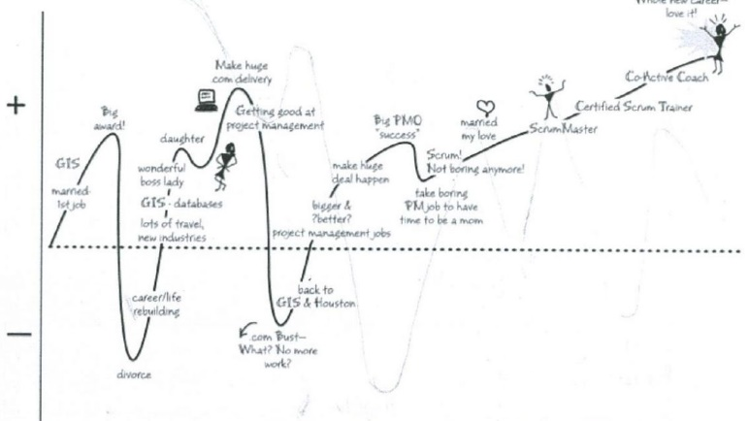
Ter clareza dos objetivos, metas e prazos, com a geração de “quick wins”, facilita o apoio por parte dos líderes e/ou patrocinadores da iniciativa
1
2
3
Lições dos Líderes Foco nos Resultados
Como se parece a jornada da empresa em expansão para os EAU?
Qual a velocidade de geração de resultados?
Que investimentos devem ser feitos/priorizados?
Definir objetivos e metas claras e tangíveis, para evitar frustração de expectativas
Gerar “Quick-Wins” para manter a liderança do projeto motivada
Executar pilotos – de parcerias e vendas, para validar hipóteses, antes de começar a investir pesado

Slide 13
Agenda
Agenda
Introdução
Contexto Brasil
Lições dos Líderes
Para além da exportação
Q&A
Notes:
Rom lidera a seção

Slide 14
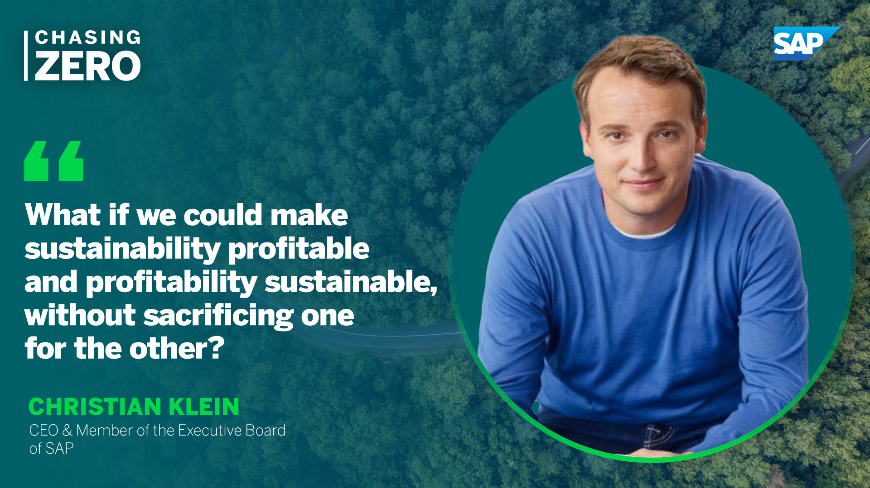

Slide 15


Sustainability is the Highest Trending Topic Across All Business Topics
Analysis
Findings
Earnings Transcript Keyword Trend Score by Topic
Absolute Value (Q2 2021)
Earnings Transcript Keyword Trend Score by Topic
% Change YoY (2021Q2 v. 2020Q2)
Sustainability is the highest trending topic in earnings calls across all business topics (77) followed by Digital Transformation (73)
Mentions of Sustainability increased 30% YoY followed by Human Resource topics (14%)
Supply chain is the least talked about business topic (65)
Executive interest in Supply Chain topics saw the largest decline in discussion YoY (-4%)
1. AlphaSense, Earnings Transcript Keyword Search, 2021
Notes:
Fun fact:
We use an AI tool to analyze earnings transcript trends.
Sustainability is now the highest trending topic.

Slide 16

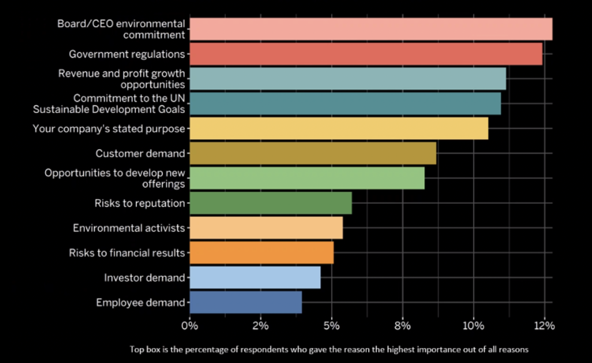
MOTIVATION
1\
2\
3\
BOARD/CEO ENVIRONMENTAL COMMITMENT
GOVERNMENT REGULATION
REVENUE AND PROFIT GROWTH OPPORTUNITIES
Source: SAP Insights, Improving the Environment at Planetary Scale, a survey of business drivers and actions
Notes:
We asked the motivation of business leaders for taking climate action in a global survey.
The 3 main learnings were
1. Board/CEO commitment
2. Government regulation
3. Opportunities for growth

Slide 17
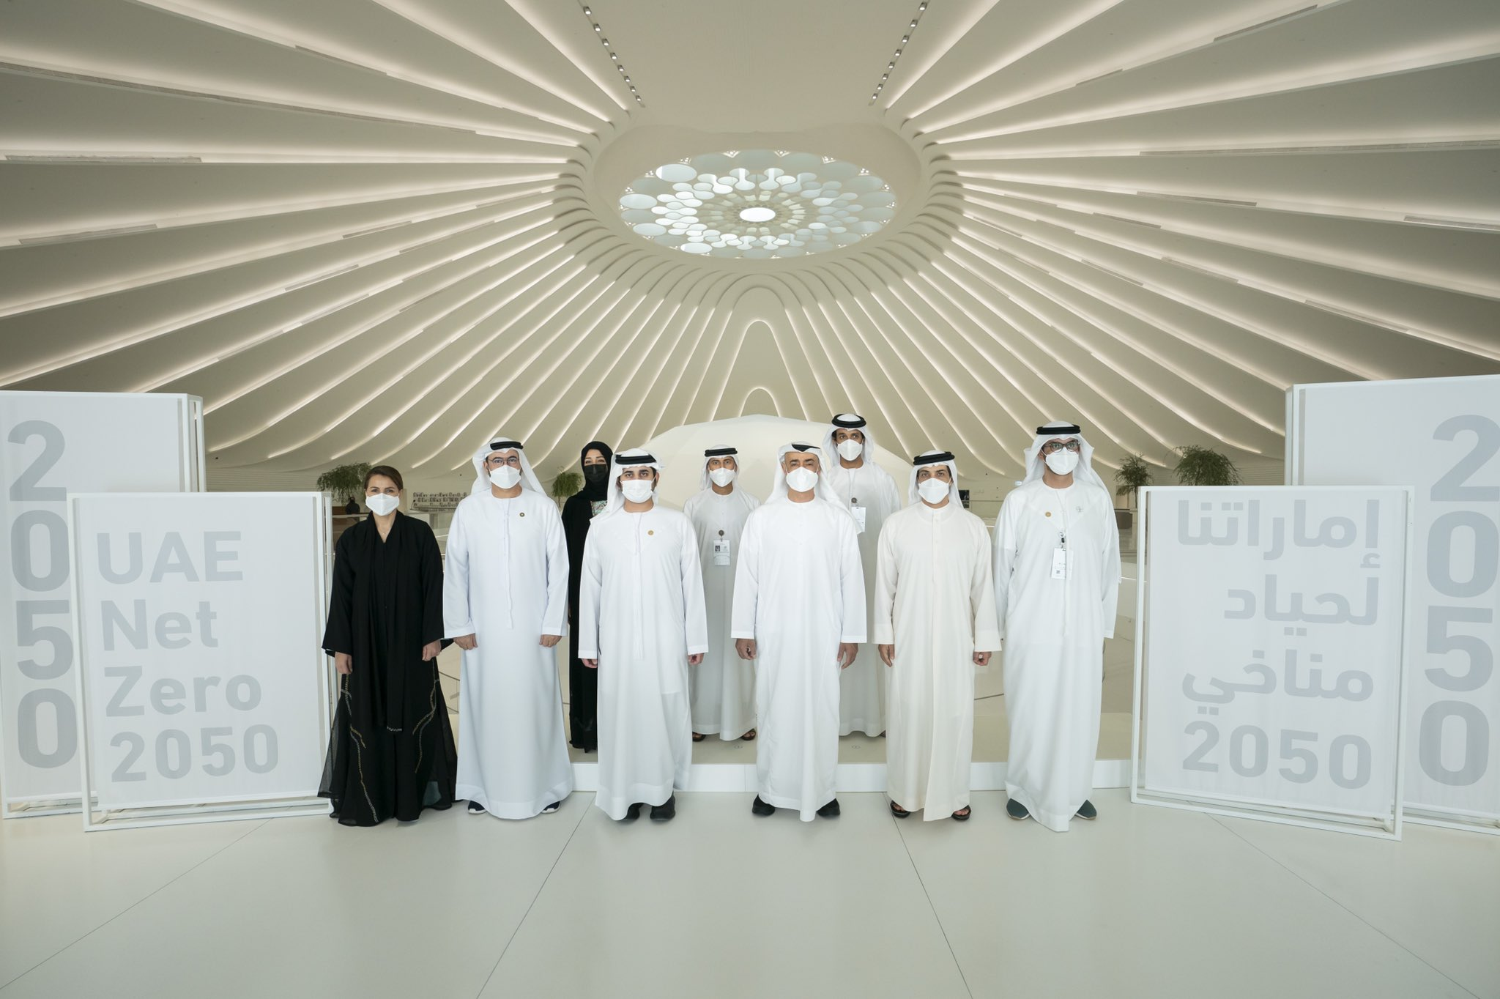
UAE Taxonomy of Sustainable Activities and ESG Corporate Disclosures
Dh600 billion in clean and renewable energy sources over the next three decades
"We have an ambitious vision for climate action linked to creating opportunities for sustainable economic and social growth.”
Sheikh Abdullah bin Zayed, Minister of Foreign Affairs and International Co-operation
#COP28UAE

Slide 18
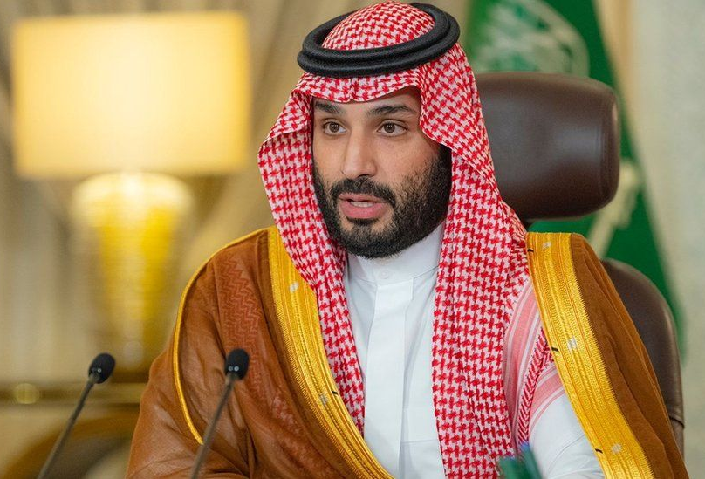
Saudi Arabia commits to net zero emissions by 2060
Crown Prince Mohammed bin Salman said the Gulf state would invest more than $180bn (£130bn) to reach the goal.
But he said the kingdom would continue to produce oil for decades to come.
Process decarbonization strategy for all sectors of the economy, starting with ARAMCO.

Slide 19


Global Net Zero Status

Slide 20
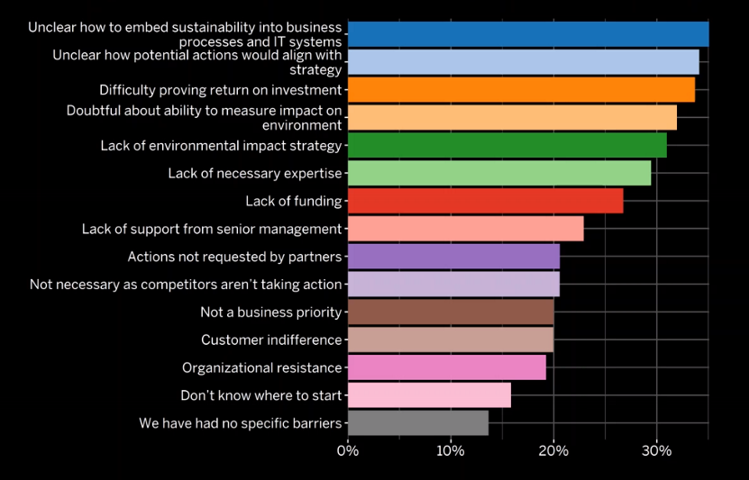
BARRIERS
1\
2\
3\
Unclear how to embed sustainability into business processes and IT systems
Unclear how potential actions would align with strategy
Difficulty proving return on investment
Source: SAP Insights, Improving the Environment at Planetary Scale, a survey of business drivers and actions
Notes:
But it’s now easy.
We also asked in the survey
the barriers for taking action.
Here is what we learned…
1. Unclear how to embed sustainability into business processes and IT systems.
2. Unclear how potential actions would with strategy.
3. Difficulty proving ROI.
PAUSE: Does that resonates with your portfolio companies?

Slide 21
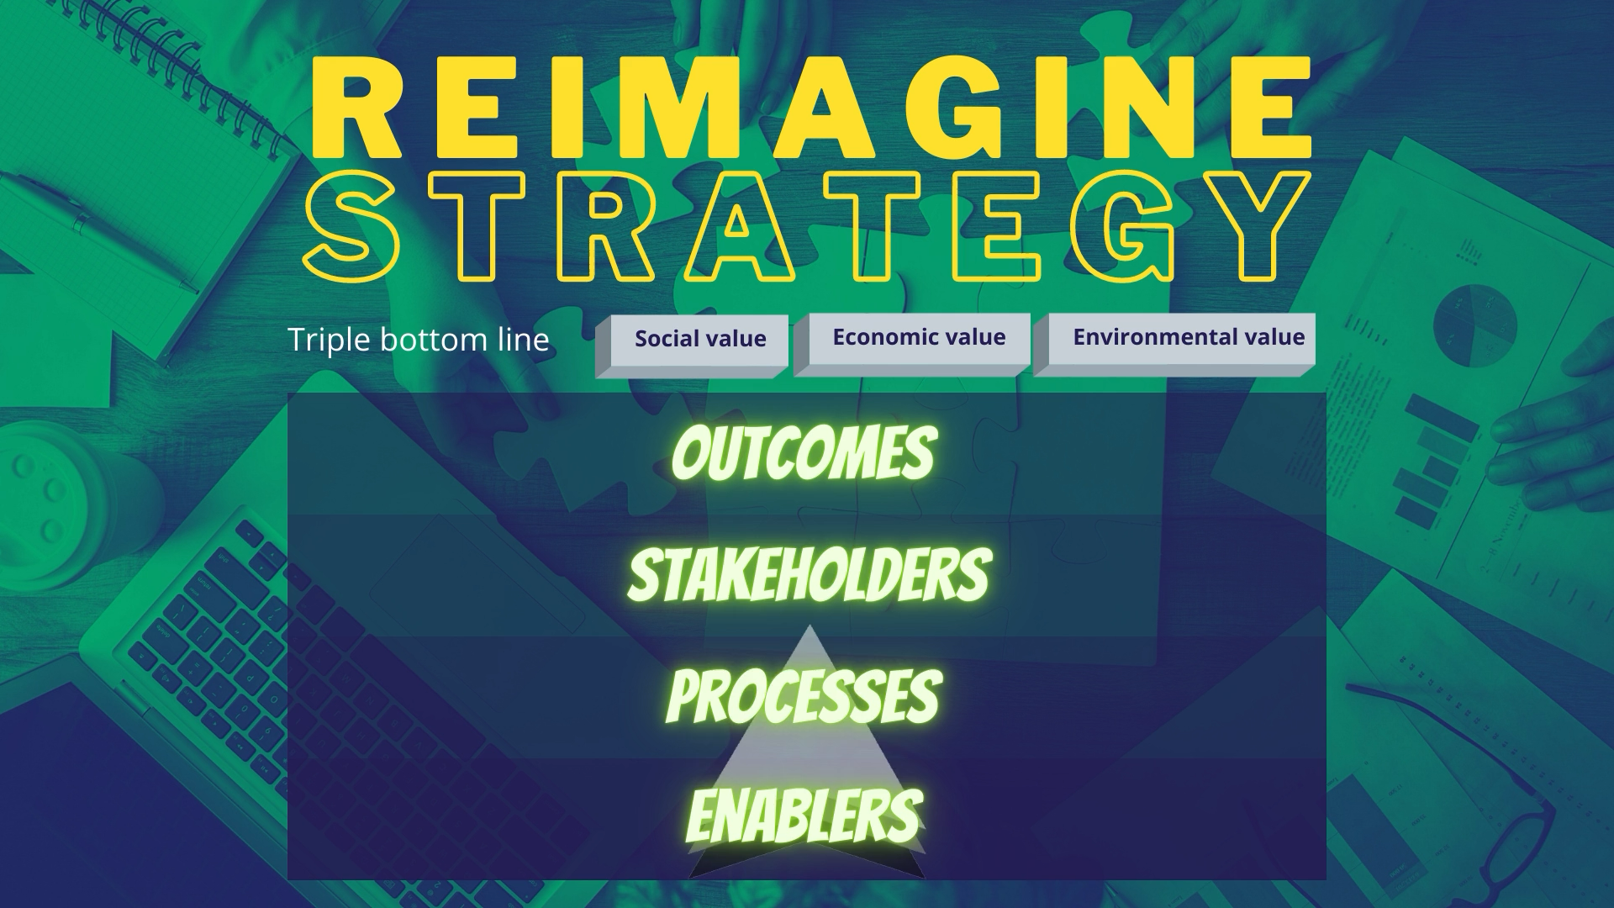
Notes:
First challenge is to reimagine strategy
to incorporate outcomes for all stakeholders.
Make the triple bottom line a priority
where social and environmental value
goes hand in hand with economic value.

Slide 22

Lições de Dubai
01
Crescimento Rápido
03
Ideias
Criativas
05
Entrega de Serviços Eficiente
02
Expansão Agressiva
04
Rápida Implementação dos Planos
06
Abertura para o Mundo
Notes:
Purpose and Sustainability
Sustainability directly links to SAP’s purpose - to help the world run better and improve people’s lives – so the question is -- how can we live up to this purpose?
Our objective and definition of sustainability is to create positive economic, environmental and social impact within Planetary Boundaries.
How do we actually do that?
Dual role as enabler and exemplar
Since 2009, when we started our sustainability journey, we had the ambition to do that in two ways – as exemplar and as enabler.
This means, we want to lead by example - being a role model for sustainable business operations and practices.
By doing that, we learn and gain the credibility to fulfil the role as an enabler. We want to provide our customers with products and services that enable them to meet their sustainability challenges and opportunities.
Both pillars are important. But the enabler side is how we scale. 77% of the world’s transactions touch SAP systems. More than 400,000 companies use SAP software.
Just imagine this reach we can have by delivering digital solutions that enable our customers to manage their own – and the planet’s -- limited resources productively and contribute to a sustainable economy.
Areas where we can have the biggest impact
Let’s now take a closer look at the specific areas that we identified where we can have the biggest impact for customers, as well as the planet.
One key area is addressing climate change.
Beginning of 2020, SAP launched our strategic initiative Climate 21, through which we want to enable companies to take climate action and minimize the greenhouse gas footprint of their products and operations.
Also on the exemplar side, we have been serious about climate change. We have set ourselves the goal of significantly reducing our ecological footprint.
Since 2014, we have been using 100% renewable energy for all data centers and facilities worldwide.
Our goal is to achieve a net-zero carbon footprint of SAP’s operation

Slide 23
Essas são as principais conclusões, que gostaríamos de reforçar ao final da palestra
Conclusão
Fique ligado para identificar oportunidades e ideias ao longo da semana
Incorpore os fatores de sucesso ao seu pitch
Pergunte e escute mais, ao invés de vender
Tente identificar o “win-win” para o seu cliente, fornecedor ou parceiro
Pense grande, foque no seu diferencial competitivo e demonstre o seu potencial de impacto

Slide 24
Agenda
Agenda
Introdução
Contexto Brasil
Lições dos Líderes
Para além da exportação
Q&A
Notes:
Rom lidera a seção

Slide 25

Q&A
Go Global Apex Kickoff Q&A

Slide 26
Thank You
Manuel Mendes
Managing Director, Boston Innovation Gateway at IXL Center
manuel.mendes@ixl-center.net
Pedro Pereira
Diretor SAP EMEA South, Head of Sustainabiliy & ESG Innotation
pedro.pereira@sap.com

